Slide 1
Programming基礎篇5

Slide 2
目錄
Break and continue
Nested loop

Slide 3
Break and continue

Slide 4
基本上break同continue係looping入面係好常用既，因為基本上break係功用係quit loop，而continue係用黎跳過某一啲loop既

Slide 5
基本上比你做多啲題目就會明咩啦
首先係break
Please write the output
int count;
for (count = 1; count <= 10; count++) {
if(count == 5) break;
printf("%d\n", count);
}
printf("%d\n", count);

Slide 6
而continue呢，就要小心啲，因為佢既特性係，會跳過continue下面所有的行。
Please write the output
for (int count = 1; count <= 10; count++) {
if(count == 5) continue;
printf("%d\n", count);
}

Slide 7
呢到會有兩個例子比你睇下到底唔小心咁用會變成點。
int count;
while (count <= 10) {
count ++;
if (count == 5) continue;
printf("%d\n", count);
}

Slide 8
int count;
while (count <= 10) {
if (count == 5) continue;
printf("%d\n", count);
count ++;
}
如果想停，就按 Ctrl + C

Slide 9
因為continue既特性，所有continue以下的行數會被skip，所以如果個條件冇改到既時候，咁個loop就會一直loop落去，就會叫做dead loop/ 死loop。

Slide 10
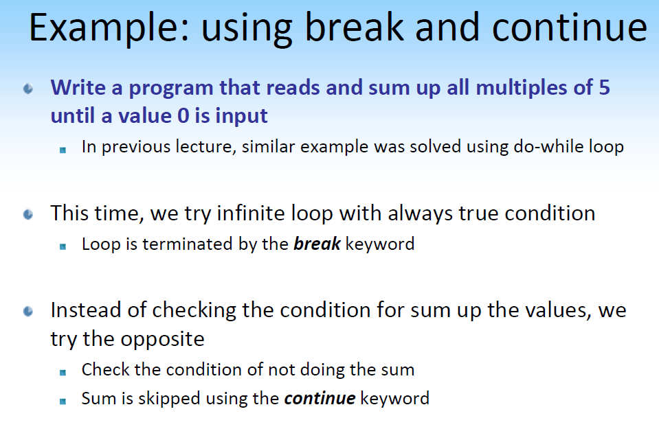
題目

Slide 11
Nested Loop

Slide 12
咁我諗咩係Nested loop你都會知，啫係一個loop入面會包住另一個loop，呢個對於新手黎講係幾難handle既一件事，因為好多想會諗到個腦就爆都唔知佢loop到邊。
不過唔使怕，工多藝熟。

Slide 13
Example，你可以試下自己寫一寫
Output:
1:123
2:123
3:123

Slide 14
Ans
for(int i = 1; i < 4; i++) {
printf("%d:", i);
for(int j = 1; j < 4; j++) {
printf("%d", j);
}
printf("\n");
}

Slide 15
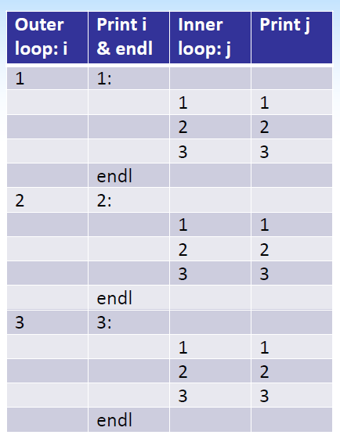
Endl == \n

Slide 16
Question what is the output?
for(int i = 1; i < 4; i++) {
printf("%d:", i);
for(int j = 1; j < 4; j++) {
if (j <= i) printf("%d", j);
}
printf("\n");
}

Slide 17
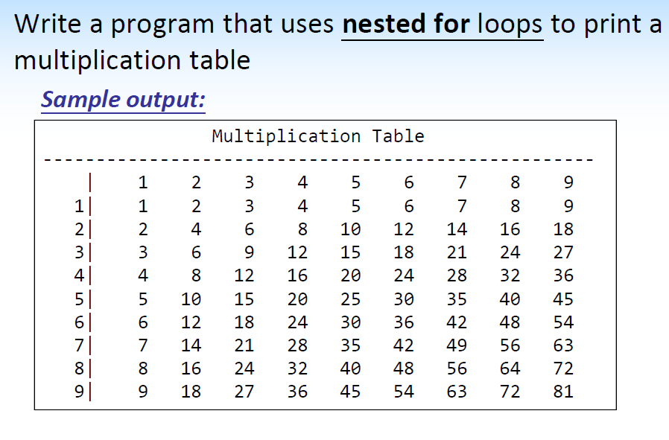
Question
Not required

Slide 18
小小提示，你做nested loop question個陣，最好你自己trace番每一個variable既變化。
好似左圖咁，最好當然係自己寫番低啦。
唔係你會腦爆炸都唔知咩事。

